Slide 1
Электронное дидактическое пособие Животные зоопарка Васильева Татьяна Викторовна воспитатель СП д/с «Солнышко» г. Нефтегорска

Slide 2
Из кошачьих зверь зубатый, Как в тельняшке, полосатый. С этим юнгой не до игр! Это крупный хищник тигр
Тигр
Тигр

Slide 3
Зебра полосатая, чёрная и белая, Не боится хищников, потому что смелая. Я в подарок ей несу, травушки весенней, У лошадки аппетит всем на удивленье!
Зебра

Slide 4
Если кто-то самый длинный, Все зовут его жираф Посмотрите, как красив он - Вовсе не похож на шкаф. Достаёт он с верхней ветки Почки сочные, листву Повезло жирафу с шеей Все завидуют ему.
Жираф

Slide 5
Он огромный, как гора, Уши словно два крыла, Ноги – толстые колонны, Вес отличный: под две тонны! Грузы носит он шутя, А послушен, как дитя. Слон силён и неуклюж, Очень любит тёплый душ.
Слон

Slide 6
Царь зверей – могучий Лев – Спутник многих королев. Благороден, словно граф, У него суровый нрав. Да, заслуг у Льва немало, Лишь причёска подкачала. Весь лохматый, вот беда, Не стрижётся никогда
Лев

Slide 7
С малышом в кармане В дождик и жару Скачет по саванне Мама-кенгуру. А подрос сыночек, Прыг - и не догнать! Мама вслед хохочет: -Шустрый, значит в мать!
Кенгуру

Slide 8
По деревьям и лианам Любит прыгать обезьяна. Хвост ей самый лучший друг Вместе с ним, у ней пять рук!
Обезьяна

Slide 9
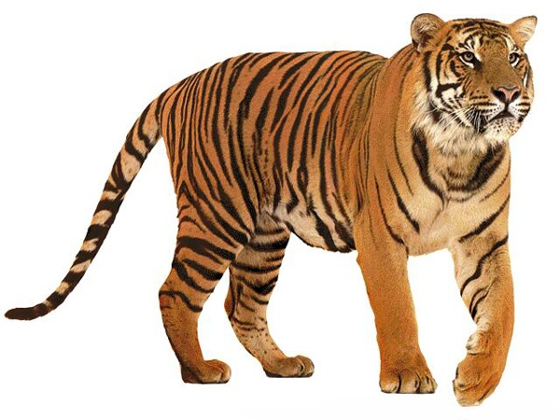
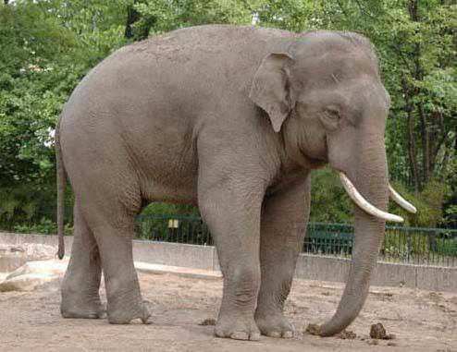
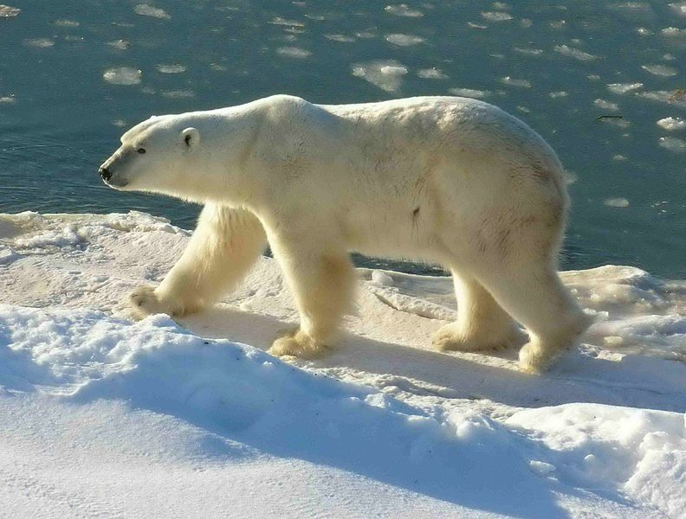
Кто лишний?

